Slide 1
随机算法
天津大学智能与计算学部 杨雅君

Slide 2
本章内容
随机算法的基本概念
随机采样问题
第k小元素问题的随机算法
Sherwood随机化方法
判断字符串是否相等问题
子串匹配问题
求最近点对的随机算法
素数测试

Slide 3
随机算法的基本概念
例子
判断函数 f(x₁,x₂,…x_{n})在区域 D中是否恒为0，f 很复杂，不能数学化简，如何判断就很麻烦
若随机产生一个n维坐标(r₁,r₂,… r_{n})∈D，代入得f(r₁,r₂,… r_{n})≠0，则可判定区域D内f不恒为0
若对很多个随机产生的坐标进行测试，结果次次均为0，则可说f≠0的概率是非常小
有不少问题，目前只有效率很差的确定性求解算法， 但用随机算法去求解，可以很快地获得相当可信的结果

Slide 4
随机算法的基本概念
随机算法
随机算法是一种使用概率和统计方法在其执行过程中对于下一计算步骤作出随机选择的算法
随机算法的优越性
对于有些问题：算法简单
对于有些问题：时间复杂性低
对于有些问题：同时兼有简单和时间复杂性低

Slide 5
随机算法的基本概念
随机算法分类
随机数值算法
Monte Carlo算法
Las Vegas算法
Sherwood算法
随机数值算法
主要用于数值问题求解
算法的输出往往是近似解
近似解的精确度与算法执行时间成正比

Slide 6
随机算法的基本概念
随机算法分类
随机数值算法
Monte Carlo算法
Las Vegas算法
Sherwood算法
Monte Carlo算法
主要用于求解需要准确解的问题
算法可能给出错误解
获得精确解概率与算法执行时间成正比

Slide 7
随机算法的基本概念
随机算法分类
随机数值算法
Monte Carlo算法
Las Vegas算法
Sherwood算法
Las Vegas算法
一旦找到一个解, 该解一定是正确的
找到解的概率与算法执行时间成正比
增加对问题反复求解次数, 可是求解无效的概率任意小

Slide 8
随机算法的基本概念
随机算法分类
随机数值算法
Monte Carlo算法
Las Vegas算法
Sherwood算法
Sherwood算法
一定能够求得一个正确解
确定算法的最坏与平均复杂性差别大时, 加入随机性, 即得到Sherwood算法
消除最坏行为与特定实例的联系

Slide 9
随机算法的基本概念
随机算法分析的目标
平均时间复杂性：时间复杂性随机变量的均值
获得正确解的概率
获得优化解的概率
解的精确度估计

Slide 10
随机数值算法
计算π值
设有一个半径为 r 的圆及其外切四边形
向正方形随机地投掷n个点, 设k个点落入圆内
投掷点落入圆内的概率为 (πr²)/(4r²)= π/4.
用k/n逼近π/4, 即k/n≈π/4, 于是 π ≈ (4k)/n.
r

Slide 11
随机数值算法
计算π值
k=0;
for i=1 to n do
随机地产生四边形中的一点(x, y);
if x²+y²≤1 then
k=k+1;
return (4k)/n;
时间复杂性=O(n)，n是随机样本的大小
解的精确度随着随机样本大小n增加而增加

Slide 12
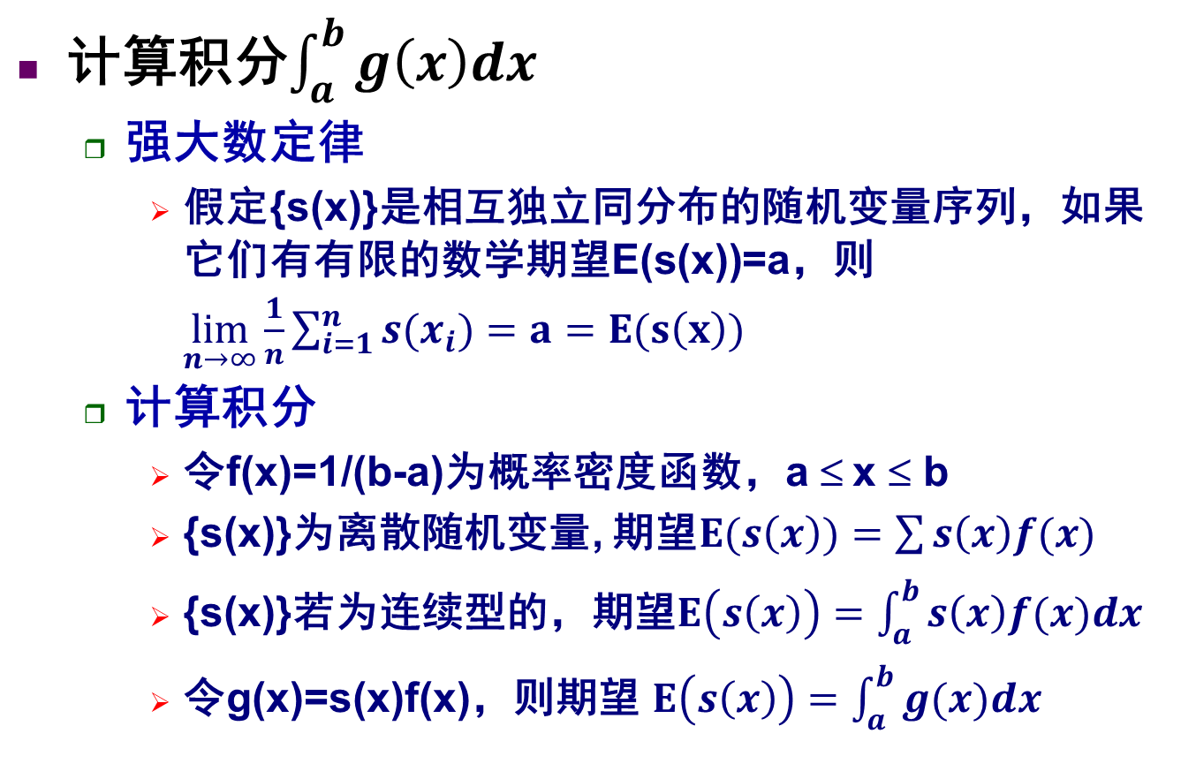
随机数值算法
计算积分$\int_{a}^{b}{g\left(x\right)dx}$
强大数定律
假定{s(x)}是相互独立同分布的随机变量序列，如果它们有有限的数学期望E(s(x))=a，则$\lim_{n→∞}{\frac{1}{n}\sum_{i=1}^{n}{{s(x}_{i})}}=a=E(s\left(x\right))$
计算积分
令f(x)=1/(b-a)为概率密度函数，a ≤ x ≤ b
{s(x)}为离散随机变量, 期望$E(s\left(x\right))=\sum{s\left(x\right)f(x)}$
{s(x)}若为连续型的，期望$E\left(s\left(x\right)\right)=\int_{a}^{b}{s\left(x\right)f(x)dx}$
令g(x)=s(x)f(x)，则期望 $E\left(s\left(x\right)\right)=\int_{a}^{b}{g(x)dx}$
独立同分布
Notes:
结合两者

Slide 13
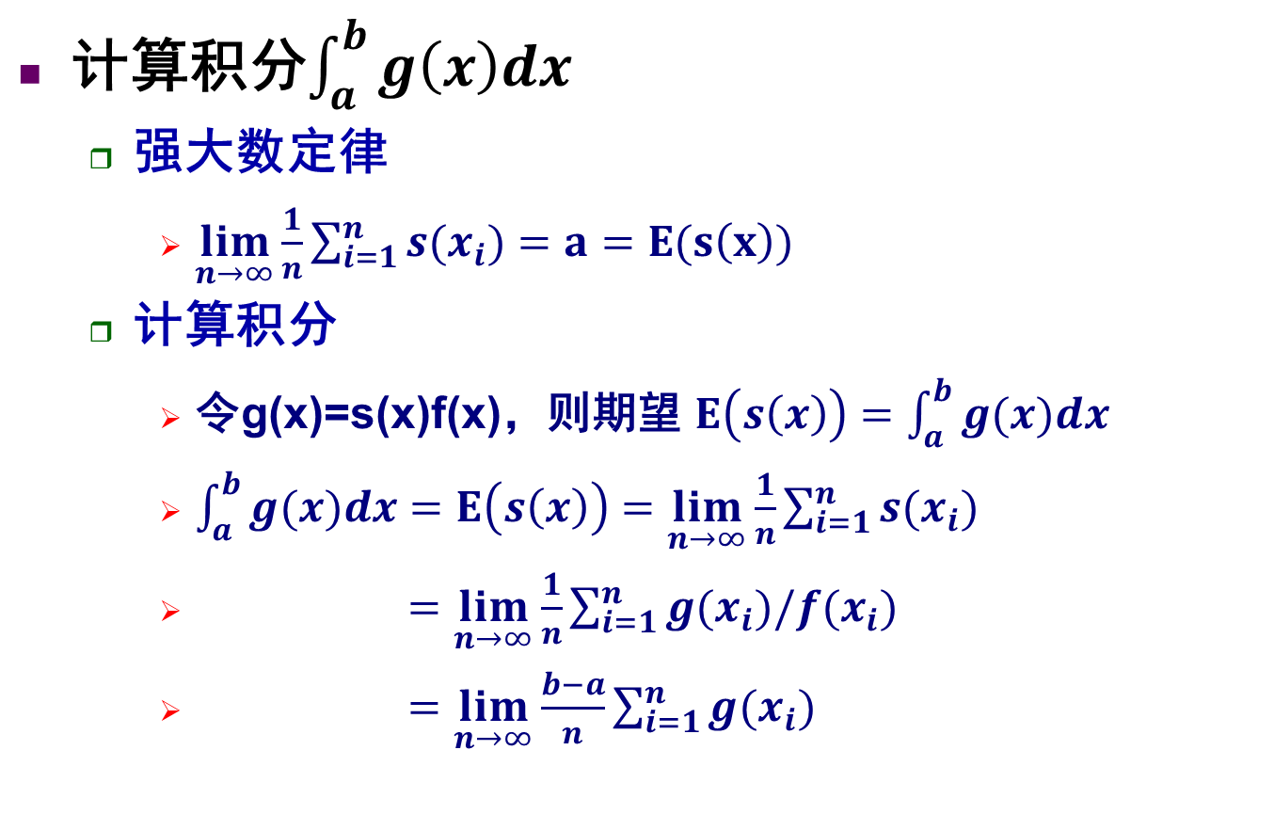
随机数值算法
计算积分$\int_{a}^{b}{g\left(x\right)dx}$
强大数定律
$\lim_{n→∞}{\frac{1}{n}\sum_{i=1}^{n}{{s(x}_{i})}}=a=E(s\left(x\right))$
计算积分
令g(x)=s(x)f(x)，则期望 $E\left(s\left(x\right)\right)=\int_{a}^{b}{g(x)dx}$
$\int_{a}^{b}{g(x)dx}=E\left(s\left(x\right)\right)=\lim_{n→∞}{\frac{1}{n}\sum_{i=1}^{n}{{s(x}_{i})}}$
$=\lim_{n→∞}{\frac{1}{n}\sum_{i=1}^{n}{{g(x}_{i})/{f(x}_{i})}}$
$=\lim_{n→∞}{\frac{b−a}{n}\sum_{i=1}^{n}{{g(x}_{i})}}$

Slide 14
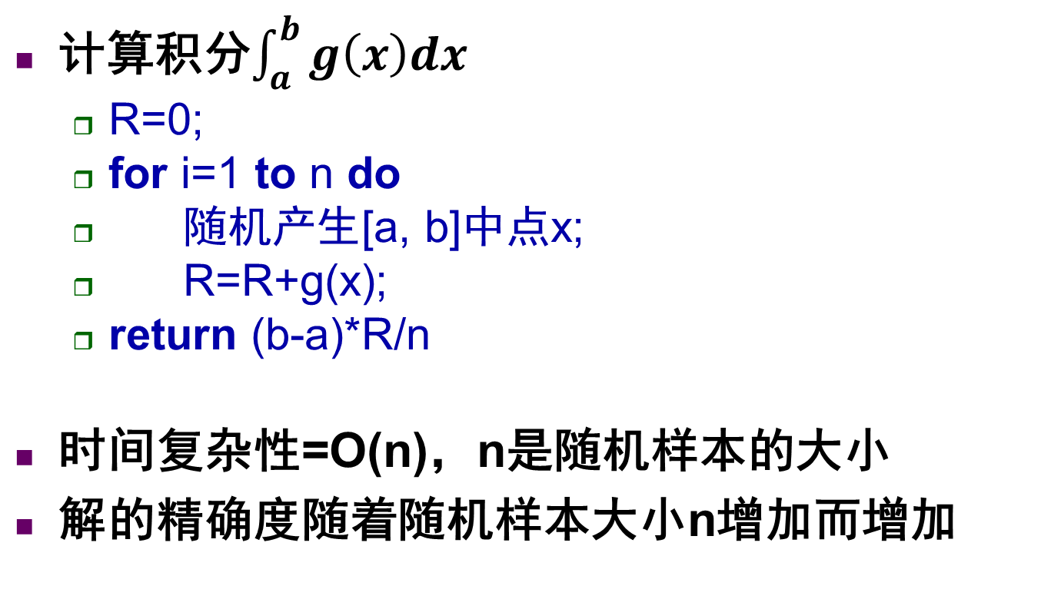
随机数值算法
计算积分$\int_{a}^{b}{g\left(x\right)dx}$
R=0;
for i=1 to n do
随机产生[a, b]中点x;
R=R+g(x);
return (b-a)*R/n
时间复杂性=O(n)，n是随机样本的大小
解的精确度随着随机样本大小n增加而增加

Slide 15
第k小元素(Las Vegas)
输入：S={x₁, x₂, …, x_{n}}，整数k，1≤k≤n.
输出：S中第k小元素.

Slide 16
第k小元素(Las Vegas)
随机算法
在n个数中随机的找一个数A[i]=x, 然后将其余n-1个数与x比较，分别放入三个数组中：
S₁(元素均 < x), S₂(元素均=x), S₃(元素均 > x)
若|S₁|≥k 则调用Select(S₁,k)；
若|S₁|<k 但(|S₁|+|S₂|)≥k，则第k小元素就是x；
否则有(|S₁|+|S₂|)< k，调用Select(S₃,k-|S₁|-|S₂|)。

Slide 17
第k小元素(Las Vegas)
定理
若以等概率方法在n个数中随机取数，则该算法用到的比较次数的期望值不超过4n
证明：
设C(n)是输入规模为n时，算法比较次数的期望值，并设取到任一个数的概率相同。假定取到第j小的数
若j＞k，则需要调用Select(S₁,k)。
∵|S₁|= j-1(因为x是第j小的数)，∴调用Select(k,S₁)的比较次数的期望值为C(j-1)。
若j = k，则直接返回第j个元素，无需继续进行比较。
若j＜k，则需要调用Select(S₃,k-j)(j=|S₁|+|S₂|)。
∵|S₃| = n-j，∴本次调用的比较次数的期望值是C(n-j)

Slide 18
第k小元素(Las Vegas)
由于C(i)是非减函数，即i＜j 时，总有C(i)≤C(j)，
C(n)在k=⎡n/2⎤ 时取得最大值
归纳法证明
C(n)≤4n

Slide 19
第k小元素(Las Vegas)
归纳法证明
当n=1时，C(1) ≤4显然成立
假设当n<m时，C(n) ≤4n成立
证明当n=m时，

Slide 20
Sherwood随机化方法
一般过程
若问题已经有平均性质较好的确定性算法，
但是该算法在最坏情况下效率不高，
引入一个随机数发生器(通常服从均匀分布)
将一个确定性算法改成一个随机算法
例如：
快速排序，每次选择一个基准数，比它小的放左边，大的放右边，如此递归
平均效率很好，但是最坏情况下，每次选择的基准若都是最小的，或是最大的，算法效率不高
可随机预处理(洗牌)，使输入均匀分布，再运行算法

Slide 21
判断字符串是否相等(Monte Carlo)
设A处有一个长字符串x（e.g. 长度为10⁶），
B处也有一个长字符串y，
A将x发给B，由B判断是否有x=y
首先由A发一个x的长度给B，若长度不等，则x≠y
若长度相等，则采用“取指纹”的方法：
A对x进行处理，取出x的“指纹”，将指纹发给B
由B检查x的指纹是否等于y 的指纹
若取k次指纹(每次指纹不同)，每次两者结果均相同，则认为x与y是相等的。
随着k的增大，误判率可趋于0

Slide 22
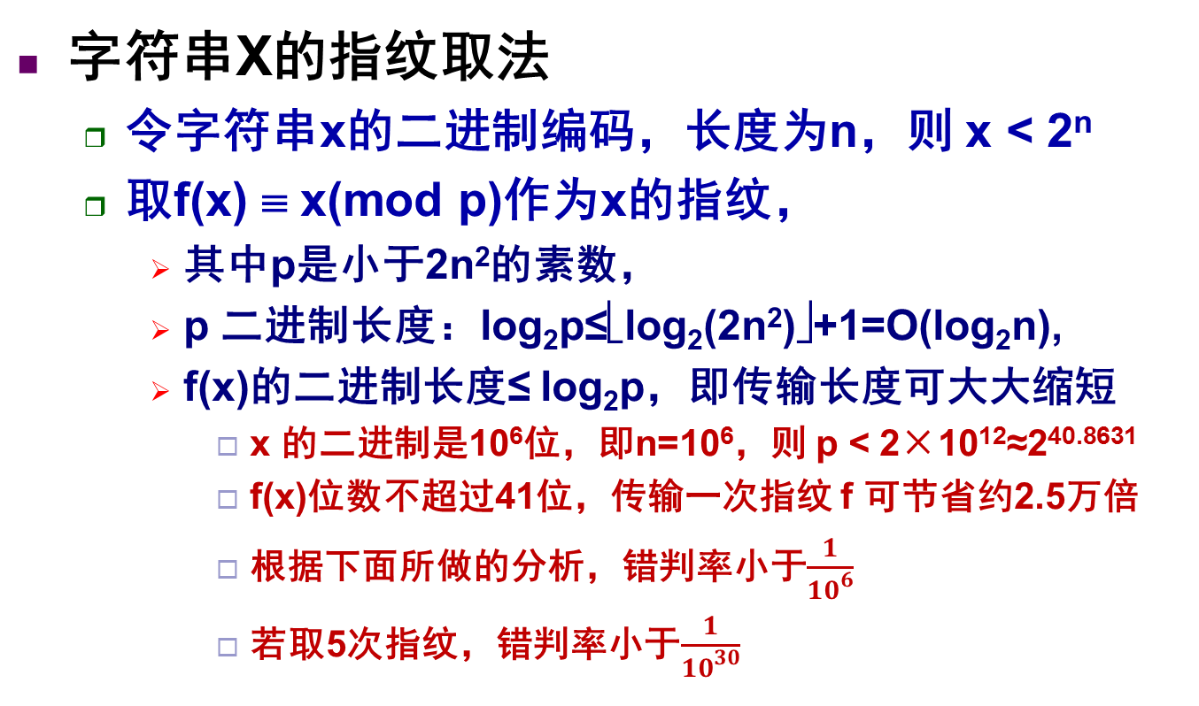
判断字符串是否相等(Monte Carlo)
字符串X的指纹取法
令字符串x的二进制编码，长度为n，则 x < 2^{n}
取f(x) ≡ x(mod p)作为x的指纹，
其中p是小于2n²的素数，
p 二进制长度：log₂p≤⎣log₂(2n²)⎦+1=O(log₂n),
f(x)的二进制长度≤ log₂p，即传输长度可大大缩短
x 的二进制是10⁶位，即n=10⁶，则 p < 2×10¹²≈2^{40.8631}
f(x)位数不超过41位，传输一次指纹 f 可节省约2.5万倍
根据下面所做的分析，错判率小于$\frac{1}{{10}^{6}}$
若取5次指纹，错判率小于$\frac{1}{{10}^{30}}$

Slide 23
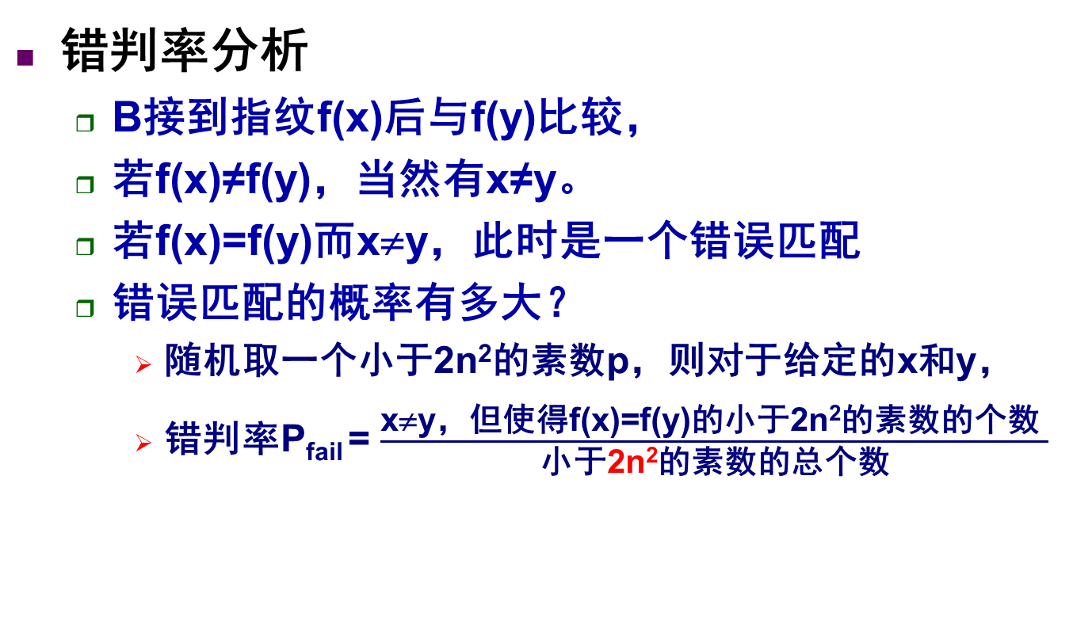
判断字符串是否相等(Monte Carlo)
f(x) ≡ x(mod p)作为x的指纹
错判率分析
B接到指纹f(x)后与f(y)比较，
若f(x)≠f(y)，当然有x≠y。
若f(x)=f(y)而x≠y，此时是一个错误匹配
错误匹配的概率有多大？
随机取一个小于2n²的素数p，则对于给定的x和y，
错判率P_{fail} = $\frac{\text{x}\text{≠}\text{y}\text{，但}\text{使得}\text{f}\text{(}\text{x}\text{)=}\text{f}\text{(}\text{y}\text{)}\text{的}\text{小于}\text{2}\text{n}\text{2}\text{的}\text{素数的个数} }{\text{小}\text{于}\text{2}\text{n}\text{2}\text{的素数的总个数}}$

Slide 24

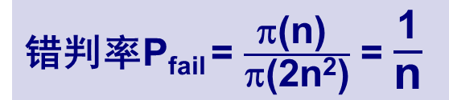
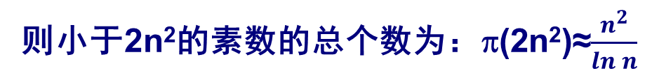
判断字符串是否相等(Monte Carlo)
f(x) ≡ x(mod p)作为x的指纹
错判率分析
错判率P_{fail} = $\frac{\text{x}\text{≠}\text{y}\text{，但}\text{使得}\text{f}\text{(}\text{x}\text{)=}\text{f}\text{(}\text{y}\text{)}\text{的}\text{小于}\text{2}\text{n}\text{2}\text{的}\text{素数的个数} }{\text{小}\text{于}\text{2}\text{n}\text{2}\text{的素数的总个数}}$
数论定理1：设π(n)是小于n的素数个数，则π(n)≈$\frac{n}{\ln{n}}$
则小于2n²的素数的总个数为：π(2n²)≈$\frac{n^{2}}{\ln{n}}$
数论定理2：a≡b (mod p) iff p整除|a-b|
使得f(x)=f(y)的素数的个数 = 能够整除|x-y|的素数的个数
数论定理3：若 a < 2^{n}，则能整除a的素数个数不超过π(n)个
∵|x-y|<max{x,y}≤2^{n}-1，∴能整除|x-y|的素数个数≤ π(n)
错判率P_{fail} = $\frac{\text{π}\text{(}\text{n}\text{)} }{\text{π}\text{(2}\text{n}\text{2}\text{)}}$ = $\frac{\text{1}}{\text{n}}$

Slide 25
判断字符串是否相等(Monte Carlo)
数论定理1：设π(n)是小于n的素数个数，则π(n)≈$\frac{n}{\ln{n}}$
n=500 1000 10⁴ 10⁵ 10⁶ 10⁷ 10⁸ 10⁹
π(n)=95 168 1229 9592 78498 664579 5761445 50847478

Slide 26
子串匹配问题
给定两个字符串：
X = “x₁ x₂ … x_{n}”
Y = “y₁ y₂ … y_{m}”
判断Y是否为X的子串？
X=“maintenance”，
Y=“ten”是S的子串，Y在X中的位置为4

Slide 27
子串匹配问题
数论定理4：
(xy+z)(mod p)
=(x(y mod p)+z)(mod p)
判断Y是否为X的子串？
记X(j)=x_{j} x_{j＋1}…x_{j+m-1}
逐一比较X(j)的指纹 f(X(j)) 与Y的指纹 f(Y)
f(X(j+1))可根据f(X(j))计算，故算法可很快完成
不失一般性，令X和Y都是0-1串 (二进制编码)
f(X(j+1)) = (x_{j+1}…x_{j+m})(mod p)
= (2(x_{j+1}…x_{j+m-1})+x_{j+m})(mod p)
= (2(x_{j+1}…x_{j+m-1})+ 2^{m}x_{j} - 2^{m}x_{j} + x_{j+m})(mod p)
= (2(x_{j}x_{j+1}…x_{j+m-1}) - 2^{m}x_{j} + x_{j+m})(mod p)
= (2 ( (x_{j}x_{j+1}…x_{j+m-1})mod p ) - 2^{m}x_{j} + x_{j+m})(mod p)
= (2*f(X(j)) – (2^{m} mod p)x_{j} + x_{j+m}) (mod p)
被余数都在p附近，与p相差很小，只需一两次加减法即可求余
[-(p-1), 2p-1]
Notes:
被余数在区间[-(p-1), 2p-1]内

Slide 28
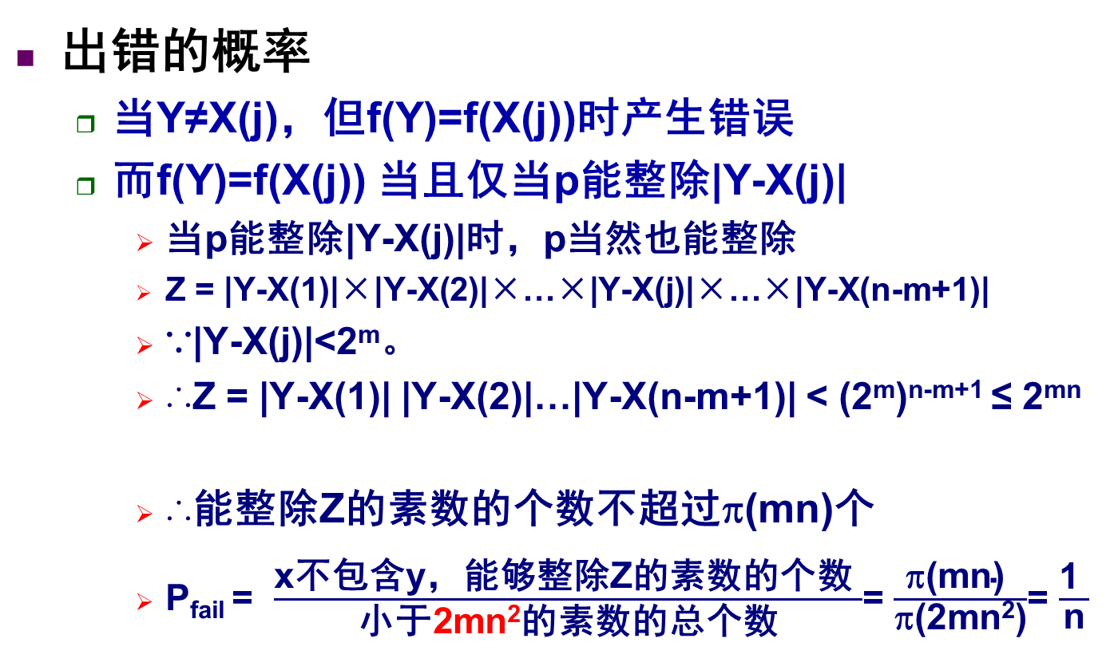
子串匹配问题
出错的概率
当Y≠X(j)，但f(Y)=f(X(j))时产生错误
而f(Y)=f(X(j)) 当且仅当p能整除|Y-X(j)|
当p能整除|Y-X(j)|时，p当然也能整除
Z = |Y-X(1)|×|Y-X(2)|×…×|Y-X(j)|×…×|Y-X(n-m+1)|
∵|Y-X(j)|<2^{m}。
∴Z = |Y-X(1)| |Y-X(2)|…|Y-X(n-m+1)| < (2^{m})^{n-m+1} ≤ 2^{mn}
∴能整除Z的素数的个数不超过π(mn)个
P_{fail} = $\frac{\text{x}\text{不包含}\text{y}\text{，}\text{能够整除}\text{Z}\text{的}\text{素数的个数} }{\text{小}\text{于}\text{2}\text{m}\text{n}\text{2}\text{的素数的总个数}}$= $\frac{\text{π}\text{(}\text{mn}\text{)} }{\text{π}\text{(2}\text{m}\text{n}\text{2}\text{)}}$= $\frac{\text{1} }{\text{n}}$
数论定理3：若 a < 2^{n}，则能整除a的素数个数不超过π(n)个
Notes:
p是<2mn²的素数

Slide 29
子串匹配问题
字符串的穷举模式匹配算法
匹配失败时，目标串T回溯，模式串P从头开始
T
t₀
t₁
t₂
t₃
…
t_{m-3}
t_{m-2}
t_{m-1}
…
t_{n-1}
第1趟
P
p₀
p₁
p₂
p₃
…
p_{m-3}
p_{m-2}
p_{m-1}
第2趟
P
p₀
p₁
p₂
p₃
…
p_{m-3}
p_{m-2}
p_{m-1}
第3趟
P
p₀
p₁
p₂
p₃
…
p_{m-3}
p_{m-2}
p_{m-1}
…
…
时间复杂度O(m*n)

Slide 30
子串匹配问题
字符串的穷举模式匹配算法
匹配失败时，目标串T回溯，模式串P从头开始
T
a
b
b
a
b
a
T
a
b
b
a
b
a
≠
≠
P
a
b
a
P
a
b
a
第1趟
第2趟
T
a
b
b
a
b
a
T
a
b
b
a
b
a
≠
P
a
b
a
P
a
b
a
第3趟
第4趟

Slide 31
子串匹配问题
KMP算法
T
…
a
b
c
d
a
b
c
d
x
…
≠
P
a
b
c
d
a
b
c
d
e
P
a
b
c
d
a
b
c
d
e
例子：P中重复出现abcd，但是e和x不匹配时，
可直接向右滑动4个字符开始匹配，可少匹配4趟

Slide 32
子串匹配问题
KMP算法
T
…
t_{s}
t_{s+1}
t_{s+2}
t_{s+3}
…
t_{s+j-3}
t_{s+j-2}
t_{s+j-1}
t_{s+j}
…
=
=
=
=
=
=
=
=
≠
设T[s, s+j-1] = P[0, j-1]，
但T[s, s+j] ≠ P[0, j]
P
p₀
p₁
p₂
p₃
…
p_{j-3}
p_{j-2}
p_{j-1}
p_{j}
P
p₀
p₁
p₂
p₃
…
p_{j-3}
p_{j-2}
若P[0, j-2] ≠ P[1, j-1]，可少匹配1趟
P
p₀
p₁
p₂
p₃
…
p_{j-3}
若又P[0, j-3] ≠ P[2, j-1]，可少匹配2趟
P
p₀
p₁
p₂
…
p_{j-4}
若又P[0, j-4] ≠ P[3, j-1]，可少匹配3趟
…
…
类推直到前缀P[0, k+1] ≠ 后缀P[j-k-2, j-1]
但是前缀P[0, k] =后缀 P[j-k-1, j-1] 时，
可少匹配 j-k-2 趟，
相当于P直接向右滑动 j-k-2 个字符

Slide 33
子串匹配问题
KMP算法
对模式串P进行预处理，计算可以滑过多少个字符
-1，当 j = 0
next( j ) =
k+1，当 0 ≤ k < j-1, 且使p₀p₁…p_{k}=p_{j-k-1}p_{j-k}…p_{j-1}的最大数
0，其他情况
next(j)直观含义：[0, j-1] 中前缀和后缀相等的最大长度
next(j)直观作用：可滑过j-next(j)位不用匹配
下标j
0
1
2
3
4
5
6
7
8
P
a
b
c
d
a
b
c
d
e
next(j)
-1
0
0
0
0
1
2
3
4

Slide 34
子串匹配问题
KMP算法
对模式串P进行预处理，计算可以滑过多少个字符
-1，当 j = 0
next( j ) =
k+1，当 0 ≤ k < j-1, 且使p₀p₁…p_{k}=p_{j-k-1}p_{j-k}…p_{j-1}的最大数
0，其他情况
next(j)=-1表示匹配失败时，T的指针加1，P的指针指向p[0]
next(j)=k+1表示匹配失败时，P的指针指向p[k+1]，
next(j)=0表示匹配失败时，P的指针指向p[0]
T
…
b
c
…
≠
此例中模式串P的next[0]=-1，
T指针加1，P指向p[0]，即T中c与P中p[0]=a进行比较
P
a
b
c
d
a
b
c
d
e
P
a
b
c
d
a
b
c
d
e

Slide 35
子串匹配问题
KMP算法
对模式串P进行预处理，计算可以滑过多少个字符
-1，当 j = 0
next( j ) =
k+1，当 0 ≤ k < j-1, 且使p₀p₁…p_{k}=p_{j-k-1}p_{j-k}…p_{j-1}的最大数
0，其他情况
next(j)=-1表示匹配失败时，T的指针加1，P的指针指向p[0]
next(j)=k+1表示匹配失败时，P的指针指向p[k+1]，
next(j)=0表示匹配失败时，P的指针指向p[0]
T
…
a
b
c
d
a
b
c
d
x
…
≠
此例中模式串P的next[8]=4，
T中x直接与P中p[4]=a比较
P
a
b
c
d
a
b
c
d
e
P
a
b
c
d
a
b
c
d
e

Slide 36
子串匹配问题
KMP算法
对模式串P进行预处理，计算可以滑过多少个字符
-1，当 j = 0
next( j ) =
k+1，当 0 ≤ k < j-1, 且使p₀p₁…p_{k}=p_{j-k-1}p_{j-k}…p_{j-1}的最大数
0，其他情况
next(j)=-1表示匹配失败时，T的指针加1，P的指针指向p[0]
next(j)=k+1表示匹配失败时，P的指针指向p[k+1]，
next(j)=0表示匹配失败时，P的指针指向p[0]
T
…
a
b
c
x
…
≠
此例中模式串P的next[3]=0，
T中x直接与P中p[0]=a比较
P
a
b
c
d
a
b
c
d
e
P
a
b
c
d
a
b
c
d
e

Slide 37
子串匹配问题
KMP算法
对模式串P进行预处理，计算可以滑过多少个字符
-1，当 j = 0
next( j ) =
k+1，当 0 ≤ k < j-1, 且使p₀p₁…p_{k}=p_{j-k-1}p_{j-k}…p_{j-1}的最大数
0，其他情况
可按定义直接计算next，下面介绍一种快速的计算next的方法
j=0;k=-1;next[0]=-1;
while(j<pLength) {
if(k==-1 || ch[j]==ch[k]) {
j++;k++;next[j]=k;
}
else k = next[k];
}
假设已知next(j)=x，现在计算next(j+1)
若p_{x}=p_{j}，则next(j+1) = x+1 = next(j)+1
否则，设next(x)=h，(此时有p[0,h-1]=p[x-h,x-1]=p[j-h,j-1])
若p_{h}=p_{j}，则next(j+1) = h+1
否则，令next(h)=t, (此时有p[0,t-1]=p[h-t,h-1]=p[j-t,j-1])
继续判断是否p_{t}=p_{j}，直到找到或者到next(0) = -1
……

Slide 38
子串匹配问题
KMP算法
对模式串P进行预处理，计算可以滑过多少个字符
-1，当 j = 0
next( j ) =
k+1，当 0 ≤ k < j-1, 且使p₀p₁…p_{k}=p_{j-k-1}p_{j-k}…p_{j-1}的最大数
0，其他情况
可按定义直接计算next，下面介绍一种快速的计算next的方法
j=0;k=-1;next[0]=-1;
while(j<pLength) {
if(k==-1 || ch[j]==ch[k]) {
j++;k++;next[j]=k;
}
else k = next[k];
}
下标j
0
1
2
3
4
5
6
7
8
9
10
P
a
b
a
b
c
a
b
a
b
a
x
next(j)
-1
0
0
1
2
0
1
2
3
4
?
≠
=
next(10)=2+1=3

Slide 39
子串匹配问题
KMP算法
对模式串P进行预处理，计算可以滑过多少个字符
-1，当 j = 0
next( j ) =
k+1，当 0 ≤ k < j-1, 且使p₀p₁…p_{k}=p_{j-k-1}p_{j-k}…p_{j-1}的最大数
0，其他情况
可按定义直接计算next，下面介绍一种快速的计算next的方法
j=0;k=-1;next[0]=-1;
while(j<pLength) {
if(k==-1 || ch[j]==ch[k]) {
j++;k++;next[j]=k;
}
else k = next[k];
}
下标j
0
1
2
3
4
5
6
7
8
9
10
P
a
b
a
b
c
a
b
a
b
e
x
next(j)
-1
0
0
1
2
0
1
2
3
4
?
≠
≠
≠，-1
next(10)=0

Slide 40
最近点对随机算法
分治法求解需O(nlogn)时间，
而用随机算法求解可达到O(n)期望时间

Slide 41
最近点对随机算法
平面上的n个点(x_{i},y_{i}) (i=1,2,…,n)，以δ为尺寸构造网格，δ ≥ 最近距离δ*
网格以(min{x_{i}},min{y_{j}})为最左下点
以步长δ不断向右、向上伸展
(max{x_{i}},max{y_{j}}) 含在某一格

Slide 42
最近点对随机算法
平面上的n个点(x_{i},y_{i}) (i=1,2,…,n)，以δ为尺寸构造网格，δ ≥ 最近距离δ*
若最近点对中的一个点落在某个δ×δ方格C_{δ}中，
则包含C_{δ}的4个2δ× 2δ方格 C^{i}_{2δ} (i=1,2,3,4)中，
至少有一个同时含有最近点对的两个点。
尽量给定更小的δ

Slide 43
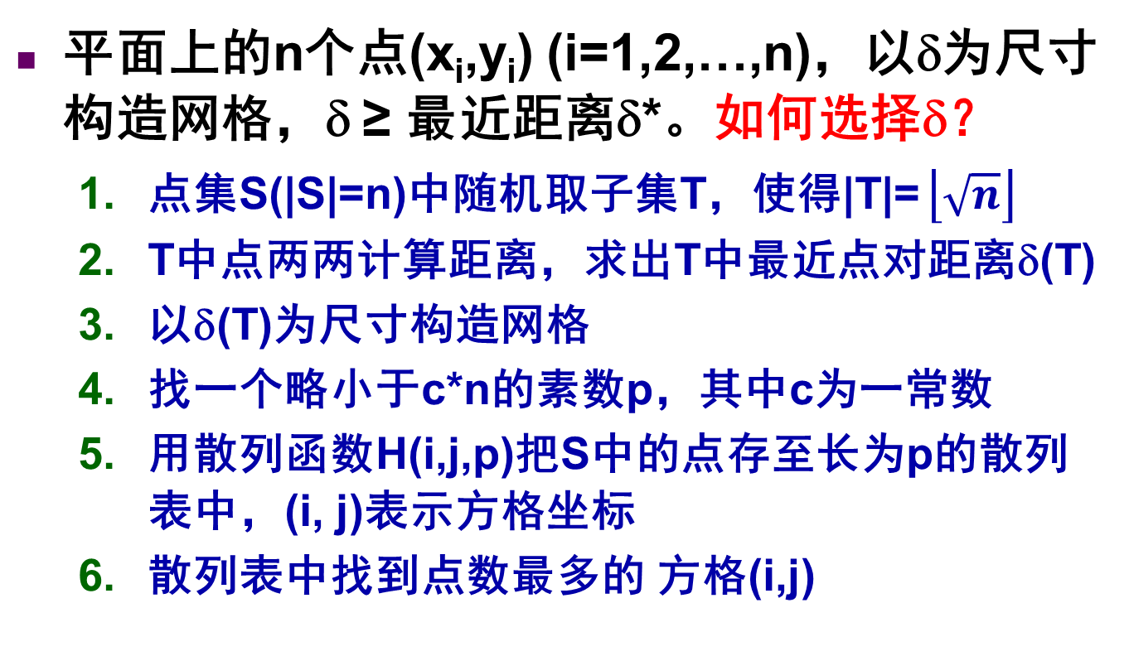
最近点对随机算法
平面上的n个点(x_{i},y_{i}) (i=1,2,…,n)，以δ为尺寸构造网格，δ ≥ 最近距离δ*。如何选择δ？
点集S(|S|=n)中随机取子集T，使得|T|=$\left\lfloor \sqrt{n}\right\rfloor$
T中点两两计算距离，求出T中最近点对距离δ(T)
以δ(T)为尺寸构造网格
找一个略小于c*n的素数p，其中c为一常数
用散列函数H(i,j,p)把S中的点存至长为p的散列表中，(i, j)表示方格坐标
散列表中找到点数最多的 方格(i,j)
O(n)
O(n)
O(n)

Slide 44
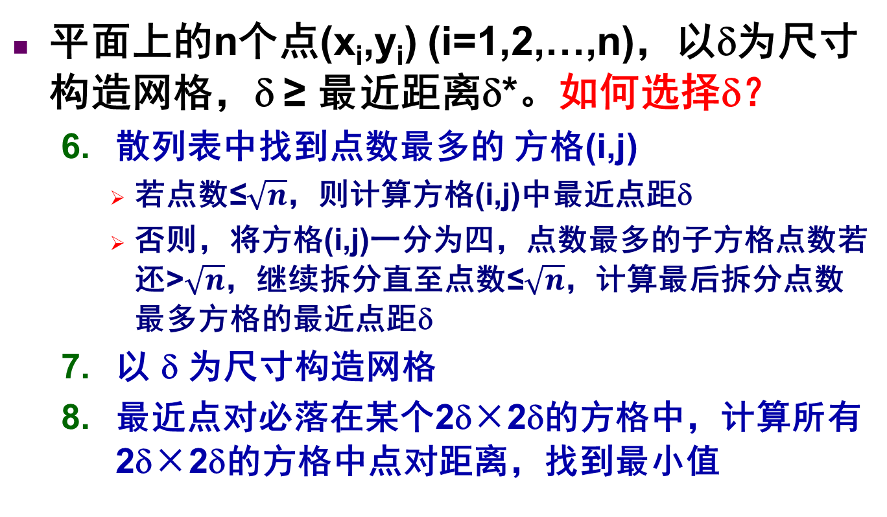
最近点对随机算法
平面上的n个点(x_{i},y_{i}) (i=1,2,…,n)，以δ为尺寸构造网格，δ ≥ 最近距离δ*。如何选择δ？
散列表中找到点数最多的 方格(i,j)
若点数≤$\sqrt{n}$，则计算方格(i,j)中最近点距δ
否则，将方格(i,j)一分为四，点数最多的子方格点数若还>$\sqrt{n}$，继续拆分直至点数≤$\sqrt{n}$，计算最后拆分点数最多方格的最近点距δ
以 δ 为尺寸构造网格
最近点对必落在某个2δ×2δ的方格中，计算所有2δ×2δ的方格中点对距离，找到最小值
O(n)
期望O(n)
O(n)

Slide 45
素数测试
RSA加密算法用到大素数
公钥: (n,e) | n是两个大素数p和q的乘积 (p和q必须保密), e与(p-1)(q-1)互质
私钥: (n,d) | e×d ≡ 1 (mod (p-1)(q-1))
加密 | C = Me (mod n)
解密 | M = C^{d} (mod n)
例：令p=3，q=11，
n=p×q=3×11=33；
(p-1)(q-1)=2×10=20；
取e=3，（3与20互质）
ed - 1 = kφ(n), 有ed + φ(n)k = 1
使用扩展欧几里德算法
即3×d≡1 mod 20，可取d=7
明文25，加密得密文16=25³ mod 33
密文16，解密得明文25=16⁷ mod 33
其中关键过程是得到两个大素数，但是当今判断一个非常大的数是否是素数并非简单的事

Slide 46
素数测试
大整数的素因子分解
如n=10⁶⁰（比已知最大素数小很多），
若算法时间复杂度为O(n)，设高速计算机
每秒1亿亿次(10¹⁶)基本运算，则需10⁴⁴秒，
大于10⁴²分钟，大于10⁴⁰小时，大于10³⁸天，
大于10³⁵年！
O(n)时间的算法绝对不能接受！

Slide 47
素数测试
求a^{m}(mod n)的算法(m≤n)
m的二进制表示为b_{k}b_{k-1}…b₁b₀ (b_{k}=1, k≈log₂m)
例：m=41= b_{k}b_{k-1}…b₁b₀ = 101001₍₂₎，(k=5)

Slide 48
素数测试
求a^{m}(mod n)的算法(m≤n)
求a^{m}可以用下述方法：
从m的二进制的高位到低位，平方，遇1还要乘a
例如，计算a⁴¹，
初始C=1
b₅=1：C=C²=1，∵b₅=1，C=a*C=a；
b₅b₄=10：C=C²=a²
b₅b₄b₃=101：C=C²=a⁴，∵b₃=1，C=a*C=a⁵
b₅b₄b₃b₂=1010：C=C²=a¹⁰
b₅b₄b₃b₂b₁=10100：C=C²=a²⁰
b₅b₄b₃b₂b₁b₀=101001：C=C²=a⁴⁰,∵b₀=1,C=a*C=a⁴¹

Slide 49
素数测试
求a^{m}(mod n)的算法(m≤n)
求a^{m}可以用下述方法：
从m的二进制的高位到低位，平方，遇1还要乘a
∵模运算有规则：(x*y)%n =( (x%n) * (y%n) ) % n
求a^{m}(mod n)可在求a^{m}过程中的每一步求模
EXPMOD(a,m,n)
C=1;
for j=k to 0 do
C=C²(mod n)
if b_{j}=1 then C=a*C (mod n)
return C
每一步求模的好处是：
C的最大值不超过n-1，
中间值不超过max{(n-1)²,a(n-1)}
求a^{m}(mod n)时不会占用很多空间

Slide 50
素数测试
求a^{m}(mod n)的算法(m≤n)
求a^{m}可以用下述方法：
从m的二进制的高位到低位，平方，遇1还要乘a
∵模运算有规则：(x*y)%n =( (x%n) * (y%n) ) % n
求a^{m}(mod n)可在求a^{m}过程中的每一步求模
例如，计算a⁵ mod n
初始C=1
b₂=1：C=C² mod n，∵b₂=1，C=a*C mod n；
b₂b₁=10：C=C² mod n
b₂b₁b₀=101：C=C² mod n，∵b₀=1，C=a*C mod n

Slide 51
素数测试
求a^{m}(mod n)的算法(m≤n)
如果把乘、取模看成常数时间，
则算法的时间复杂度为Θ(k)= Θ(log m)=O(log n)
把二进制位操作看成常数时间
而当n极大时，C=C²(mod n)运算不超过O(log³n)次二进制位操作。
算法的时间复杂性为O(log⁴n)二进制位操作
Notes:
我认为C=C²(mod n)运算操作需O(log⁵n)？

Slide 52
素数测试
Fermat小定理
若n为素数，0<a<n，则有a^{n-1} ≡ 1(mod n)
即若a^{n-1} ≠ 1(mod n)，则n必为合数
而条件a^{n-1}≡1(mod n)是素数的必要条件，非充分
n是合数，对任意a，也可能a^{n-1}≡1(mod n) ，称之为Carmichael数，例如前几个561，1105，1729， 2465，…，小于1亿只有255个Carmichael数
Carmichael数虽然分布很稀，但仍有无穷多个
用与n互质的a去测试，Carmichael数会漏网
a从(2,3,…,n-1)全部判断不现实

Slide 53
素数测试
Miller判定方法
W(a): 1<a<n，有a^{n-1}≠1(mod n) ，或1<GCD(a^{m}-1,n)<n，其中m是满足n-1=m*2^{q} 的奇数
可理解为选取的a不满足Fermat条件，或a^{m}-1和n不互素
例: n=26113，n-1=26112=51*2⁹，即m=51，q=9
W(a)成立时，n必为合数
此时称a是n为合数的“证据数”：witness
W(a)不成立时，n是素数的可能性极大
n也有可能是合数（概率极小极小）
在1∼n之间的Miller证据数极多， 但目前在理论上只能证明它们超过(n-1)/2，即至少有一半以上的证据数。于是答错的概率最多为1/2，（实际上低得多）。随机选k个证据数a，答错概率小于1/2^{k}

Slide 54
素数测试
Miller判定方法
Miller判定条件中随机选k个证据数a，答错概率小于1/2^{k}。减少了证据数a的选择次数，提高了判定效率
Rabin在此基础上，进一步提高判定效率，
下面介绍Miller-Rabin算法

Slide 55
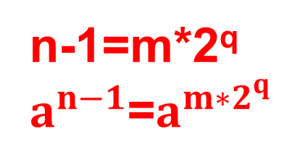
素数测试
定理：设n是一个奇合数，则使得Miller-Rabin算法回答为“合数”的a（合数的证据数）在{1,2,…n-1}中至少有一半（≥(n-1)/2）
总的时间复杂度O(log³n)
Miller-Rabin算法
定理：设n为素数,且0<x<n，则当x²≡1(mod n)时，必有 x=1 或 x=n-1
推论：当0<x<n 且 x²≡1(mod n)成立时，若x≠1且x≠n-1，则n是合数
x=a^{m}(mod n);
for i=1 to q do
y = x²(mod n);
if y=1 且 x≠n-1且 x≠1 then //此时满足推论
return “n为合数”;
x = y;
if x≠1 then return “n为合数”
else return “n为素数” //此时满足Fermat小定理
n-1=m*2^{q}
$a^{n−1}$=$a^{m∗2^{q}}$
O(log³n)
q≤O(log n)
O(log²n)

Slide 56
素数测试
Carmichael数561：
n-1=560=2⁴*35，即有q=4，m=35。
假定选a=7，则a^{m}=7³⁵≡241(mod 561)。
7³⁵，7⁷⁰，7¹⁴⁰，7²⁸⁰，7⁵⁶⁰
mod n 后分别为：241，298，166，67，1
x=7²⁸⁰≡67(mod 561)，
而x²=7⁵⁶⁰≡1(mod 561)，x≠1且x≠n-1，则561是合数

